Slide 1
(暑假)第6週進度報告
蔡佩容

Slide 2
本週進度
將專題要用到的後端資料庫建立完成
測試了前端資料庫，但有點錯誤，不過不大，所以會開始以專題的方向去修改成專題要的程式

Slide 3
後端資料庫
我們會使用MySQL撰寫後端的資料庫
已經建立完成後端資料庫
根據ER圖 + 學長論文

Slide 4
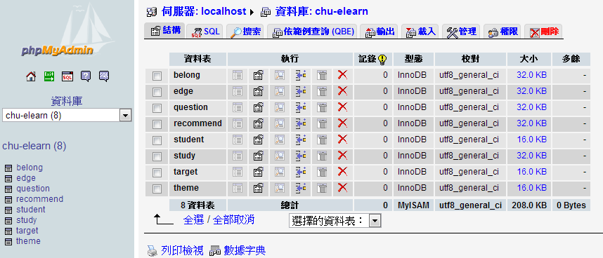
MySQL 設計
所有資料表

Slide 5

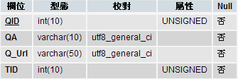
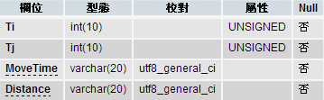

MySQL 設計
標的和主體的關係：< 屬於 >
題目
標的和標的之間：< EDGE >
標的和學生的關係：< 推薦 >

Slide 6
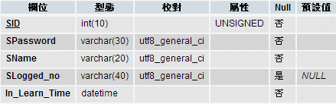
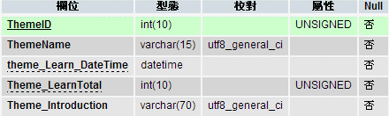
MySQL 設計
學生
主題

Slide 7
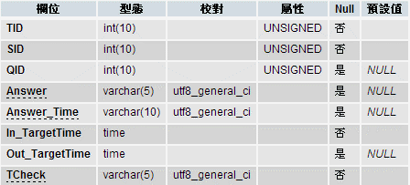
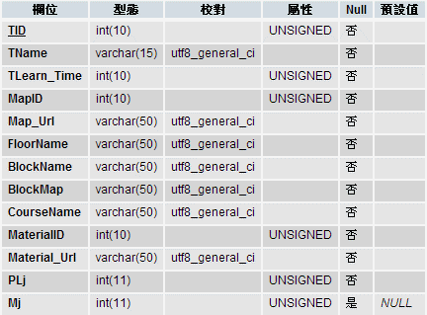
MySQL 詳細設計
標的和學生的關係：< study >
標的

Slide 8
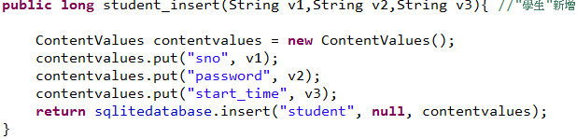
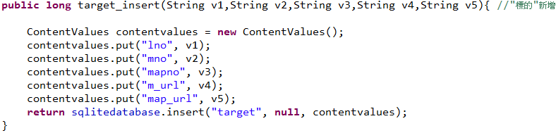
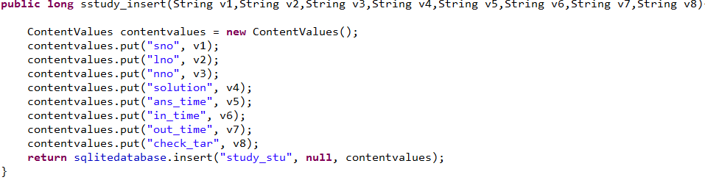
前端資料庫程式
插入

Slide 9
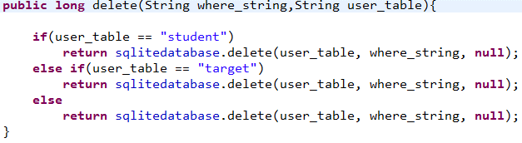
前端資料庫程式
刪除

Slide 10
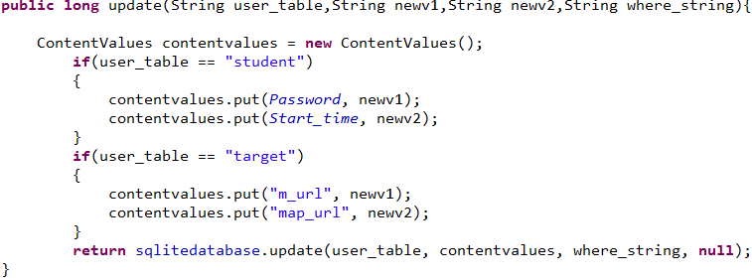
前端資料庫程式
修改

Slide 11
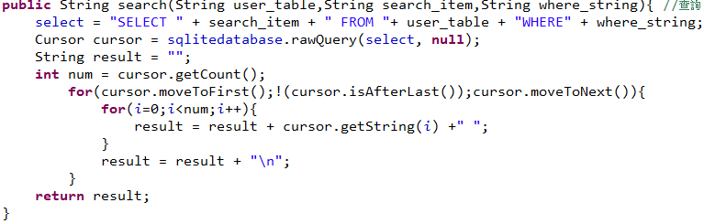
前端資料庫程式
查詢

Slide 12
Thank You!!

